Slide 1
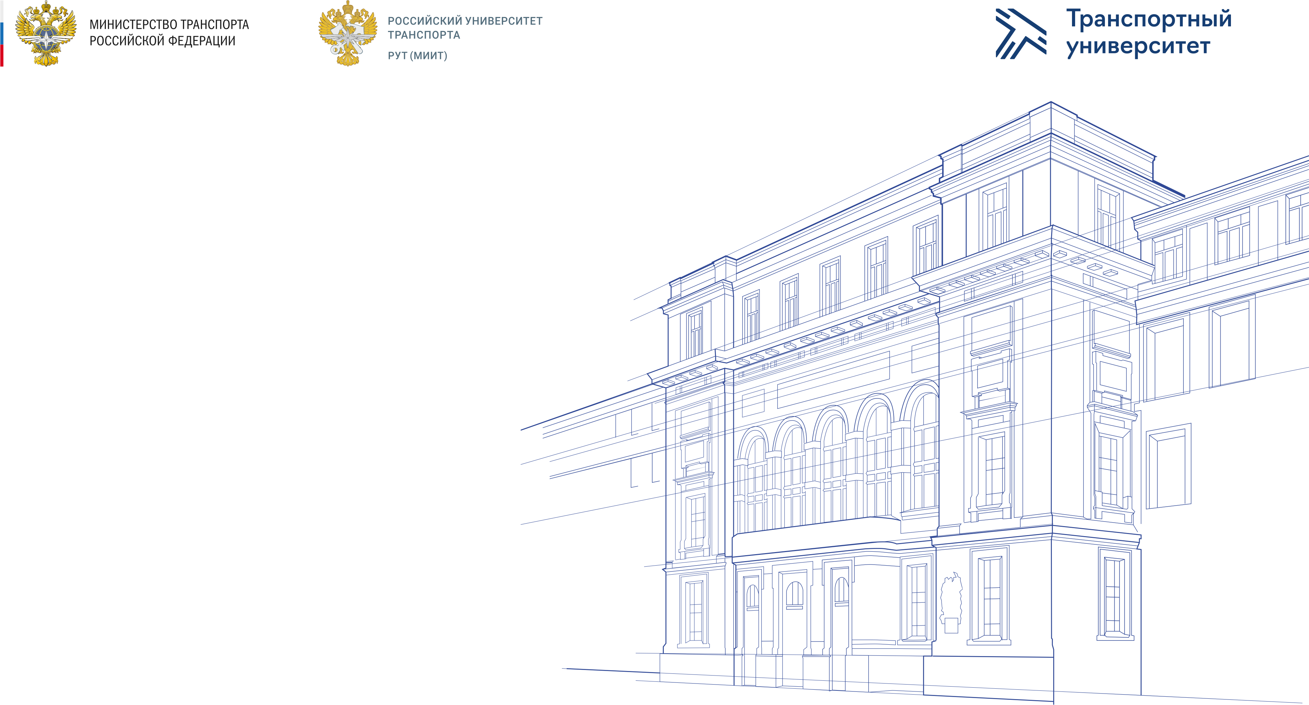
Стеганографические методы защиты информации
Задание 2
Выполнили:
Левахина Ксения Сергеевна, ТКИ-441
Микутьев Егор Вадимович, ТКИ-441
Проверили:
Профессор, д.т.н. Сидоренко Валентина Геннадьевна
Доцент, к.т.н. Сафронов Антон Игоревич

Slide 2
Оглавление
Алгоритм F4 – 3 стр
Однотонный контейнер – 5 стр
“Шумный контейнер” – 6 стр
Контейнер с плавными переходами – 7 стр
Контейнеры с яркой картинкой – 8 стр
Метрики (картинки разницы между пустым и заполненным контейнерами) по Домашкину – 9 стр
Метрики по Архипову – 11 стр
Сводная таблица метрик – 16 стр
StegoRevealer – 18 стр

Slide 3
Алгоритм F4
F4 — стеганографический алгоритм (Вестфельд, 2001). Развитие JSteg и F3.
Алгоритм F4 в данной работе реализован в пространственном варианте для BMP-изображений: встраивание выполняется напрямую в пиксели контейнера. DNRSG (динамический генератор случайных последовательностей)
Задача: скрытно встроить ЦВЗ в изображение-контейнер.
Идея: каждый пиксель даёт один бит по правилу чётности:
Алгоритм сравнивает текущий бит пикселя с очередным битом ЦВЗ:
совпал → пиксель не меняется;
не совпал → значение меняется на ±1.
Ключевая особенность — shrinkage: правило, по которому алгоритм пропускает пиксели, которые нельзя изменить безопасно
Пиксели со значениями 0 и 255 пропускаются, а также те, что при изменении стали бы 0 или 255.
Это сохраняет естественную гистограмму изображения и затрудняет стеганоанализ.
Значение | Бит
Чётное | 0
Нечётное | 1

Slide 4
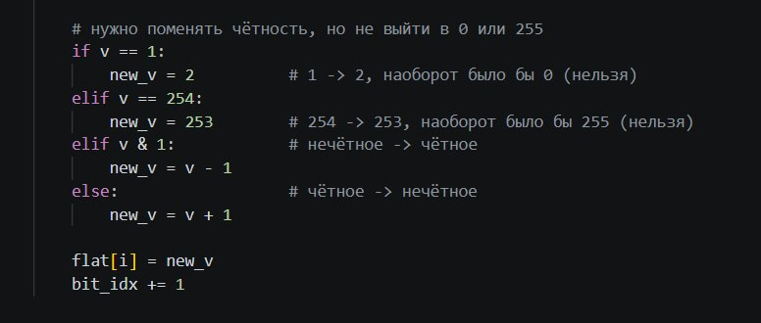
Алгоритм F4. Встраивание, извлечение
Встраивание:
Взять бит ЦВЗ и пиксель.
Если значение 0 или 255 → пропустить.
Определить бит пикселя по чётности.
Совпал → не менять; не совпал → изменить на ±1.
Повторять, пока не закончатся биты ЦВЗ.
Извлечение:
Взять пиксель, пропустить 0 и 255.
Взять его чётность как бит.
Собрать нужное число бит → восстановить ЦВЗ.
Размер ЦВЗ хранится в заголовке (первые 32 бита: 16 бит ширина + 16 бит высота).

Slide 5
Алгоритм F4. Встраивание, извлечение
Встраивание | Извлечение
1. Загрузка пустого контейнера (BMP) и файла ЦВЗ. | 9.1 Загрузка заполненного контейнера (BMP) и задание исходных параметров.
2. Перевод изображения ЦВЗ в одномерный массив битов (0 и 1). | 9.2 Перевод заполненного контейнера в одномерный массив пикселей .
3. Разбиение массива контейнера в одномерную последовательность пикселей. | 9.3 Аналог шага 3. Последовательный проход по массиву пикселей с начала.
4. Итеративный проход по пикселям. Если пиксель равен 0 или 255, он пропускается. | 9.4 Итеративный проход по пикселям. Если пиксель равен 0 или 255, он пропускается (чтобы синхронизироваться с этапом встраивания).
5. Определение текущего бита пикселя по правилу чётности (чётное = 0, нечётное = 1) и сравнение с очередным битом ЦВЗ. | 9.5 Извлечение текущего бита из пикселя по правилу чётности (чётное = 0, нечётное = 1).
6. Модификация пикселя: если биты не совпали, значение меняется на ±1 (с учётом ограничений 0 и 255). Если совпали — пиксель не меняется. | 9.6 Запись извлечённого бита в результирующий массив (вектор двоичных данных).
7. Повторение шагов 4–6 до тех пор, пока не закончатся все биты (заголовок + ЦВЗ). | 9.7 Чтение первых 32 бит для определения размеров ЦВЗ. Затем считывание нужного количества бит.
8. Возвращение одномерного массива в исходную форму. Сохранение заполненного контейнера. | 9.8 Преобразование вектора двоичных данных в матрицу. Сохранение извлеченного ЦВЗ.

Slide 6


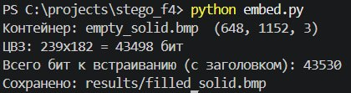

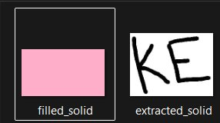
Однотонный контейнер
Вывод: контейнер огромный, а ЦВЗ занимает всего 2% ёмкости. Поэтому встраивание незаметное.
Картинка выглядит точно так же, как розовая заливка. Главная цель стеганографии — чтобы после встраивания контейнер был визуально неотличим от исходного.

Slide 7


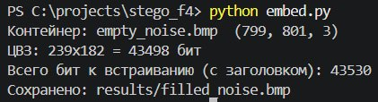

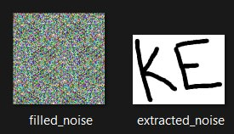
“Шумный” контейнер

Slide 8



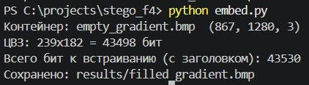

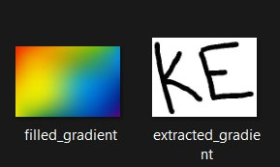
Контейнер с плавными переходами

Slide 9


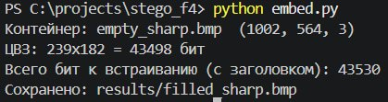

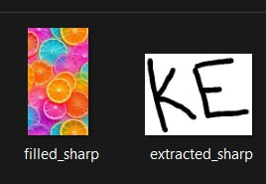
Контейнер с яркой картинкой

Slide 10
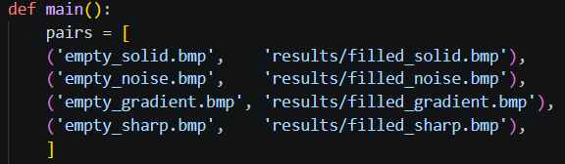
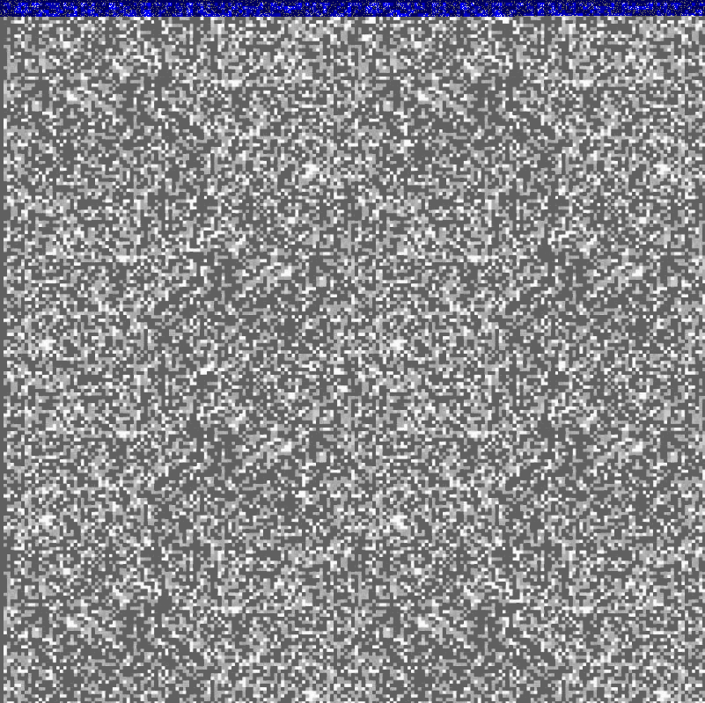

Метрики (картинки разницы между пустым и заполненным контейнерами) по Домашкину
Empty (шумная картинка)
Empty (розовая картинка)
В однотонном контейнере почти все пиксели одинаковые, поэтому изменение затрагивает один и тот же канал одинаково, и разница получается одного цвета.
Встраивание идёт с первого пикселя, а ЦВЗ маленький (43 498 бит), поэтому изменения затронули только начало изображения.

Slide 11
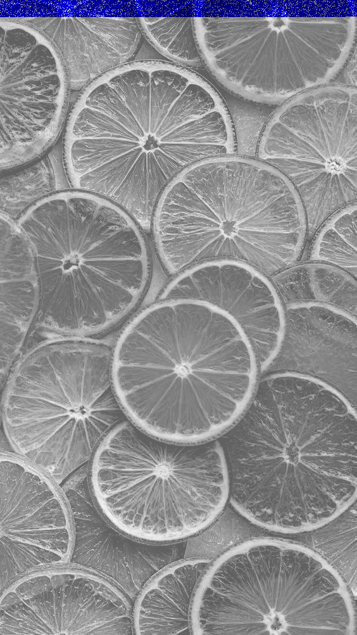

Метрики (картинки разницы между пустым и заполненным контейнерами) по Домашкину
Empty (плавные переходы)
Empty (апельсины пестрые)

Slide 12
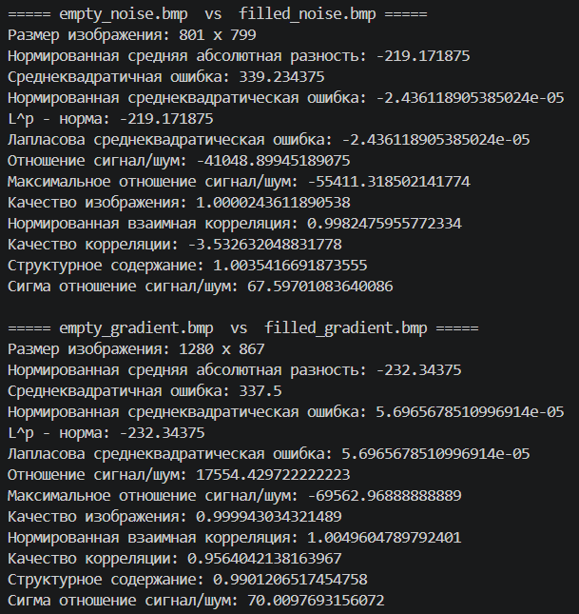
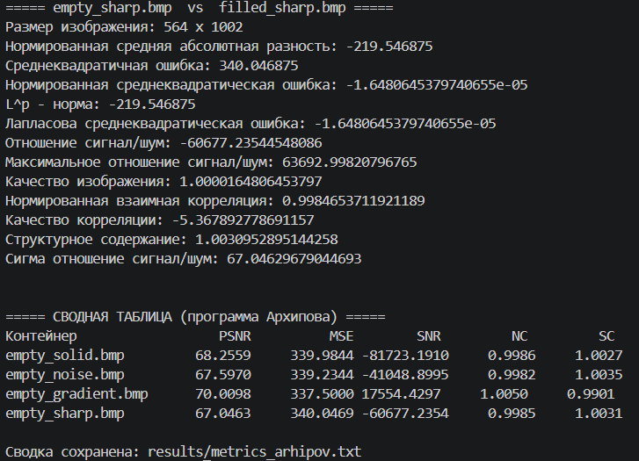
Метрики (по Архипову)

Slide 13
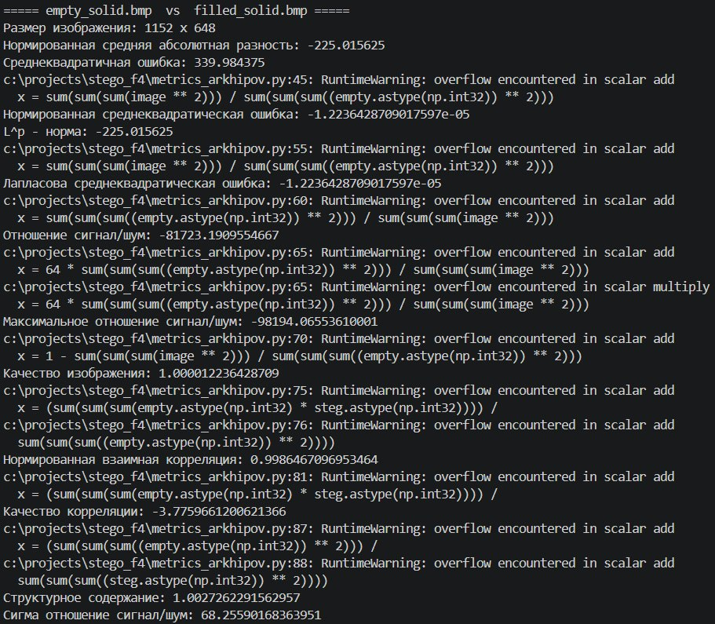
Метрики (по Архипову)

Slide 14
Метрики (по Архипову)

Slide 15
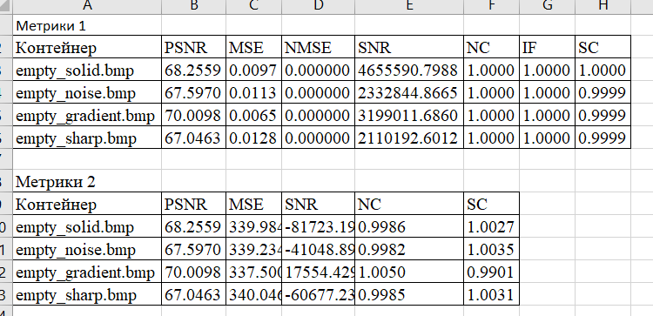
Сводная таблица метрик

Slide 16
Сводная таблица метрик
PSNR показывает, насколько заполненный контейнер отличается от пустого по яркости (в дБ, чем больше — тем лучше).
MSE — среднеквадратичная ошибка, усреднённый квадрат разницы между пикселями пустого и заполненного контейнера (чем меньше — тем лучше).
NMSE — нормированная среднеквадратичная ошибка, показывает, какую долю от общей энергии контейнера составляют искажения (чем меньше — тем лучше).
SNR — отношение сигнал/шум, во сколько раз энергия исходного изображения больше энергии внесённых искажений (чем больше — тем лучше).
NC — нормированная взаимная корреляция, коэффициент подобия пустого и заполненного контейнеров от 0 до 1 (чем ближе к 1 — тем сильнее они похожи).
IF — качество изображения, показывает, какую долю исходного изображения сохранил заполненный контейнер (чем ближе к 1 — тем лучше).
SC — структурное содержание, сравнивает энергию пустого и заполненного изображений и показывает, сохранилась ли структура контейнера (в идеале ≈ 1).

Slide 17
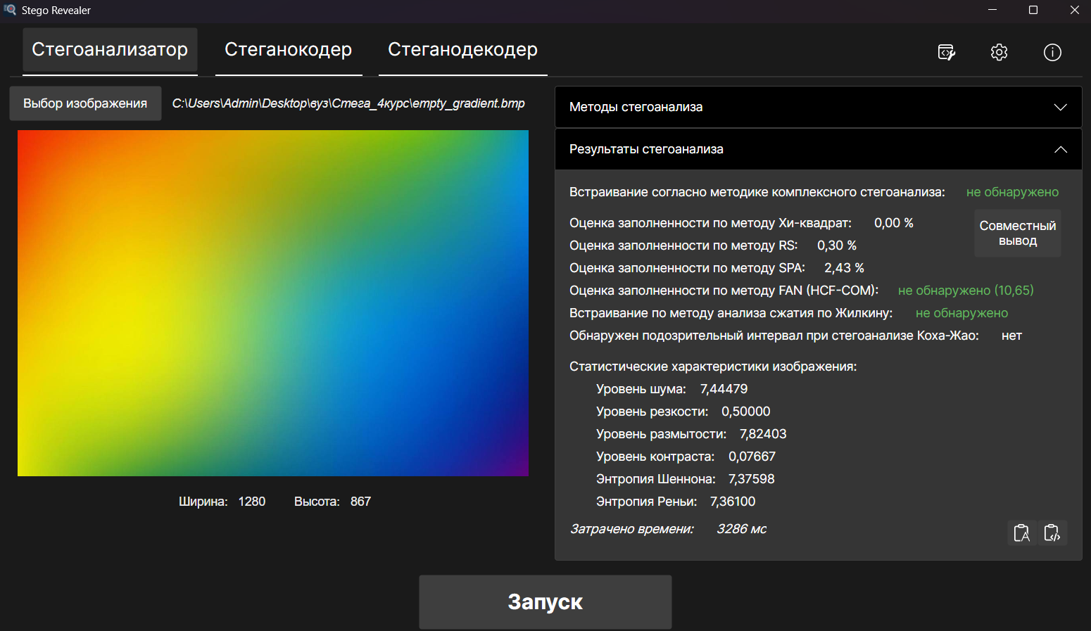
StegoRevealer (градиент, до)

Slide 18
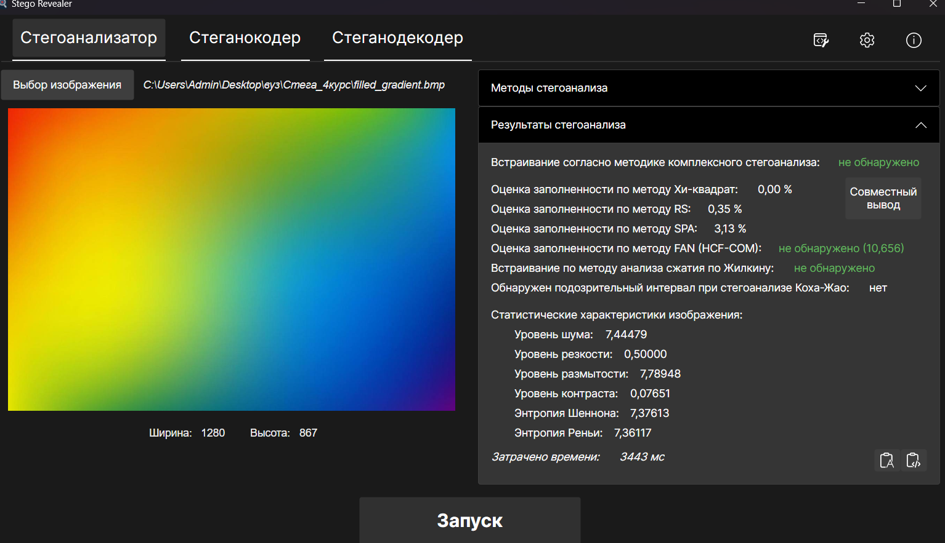
StegoRevealer (градиент, после)
Для градиентного контейнера стегоанализ не выявил признаков встраивания: RS — 0,30 % и 0,35 % соответственно, SPA — 2,43 % и 3,13 %. Разница между пустым и заполненным контейнером лежит в пределах статистической погрешности, что говорит о высокой скрытности алгоритма F4 на плавных градиентных изображениях. Такой результат можно считать положительным: встраивание ЦВЗ не изменяет статистических характеристик контейнера настолько, чтобы стегоанализ смог его обнаружить.

Slide 19
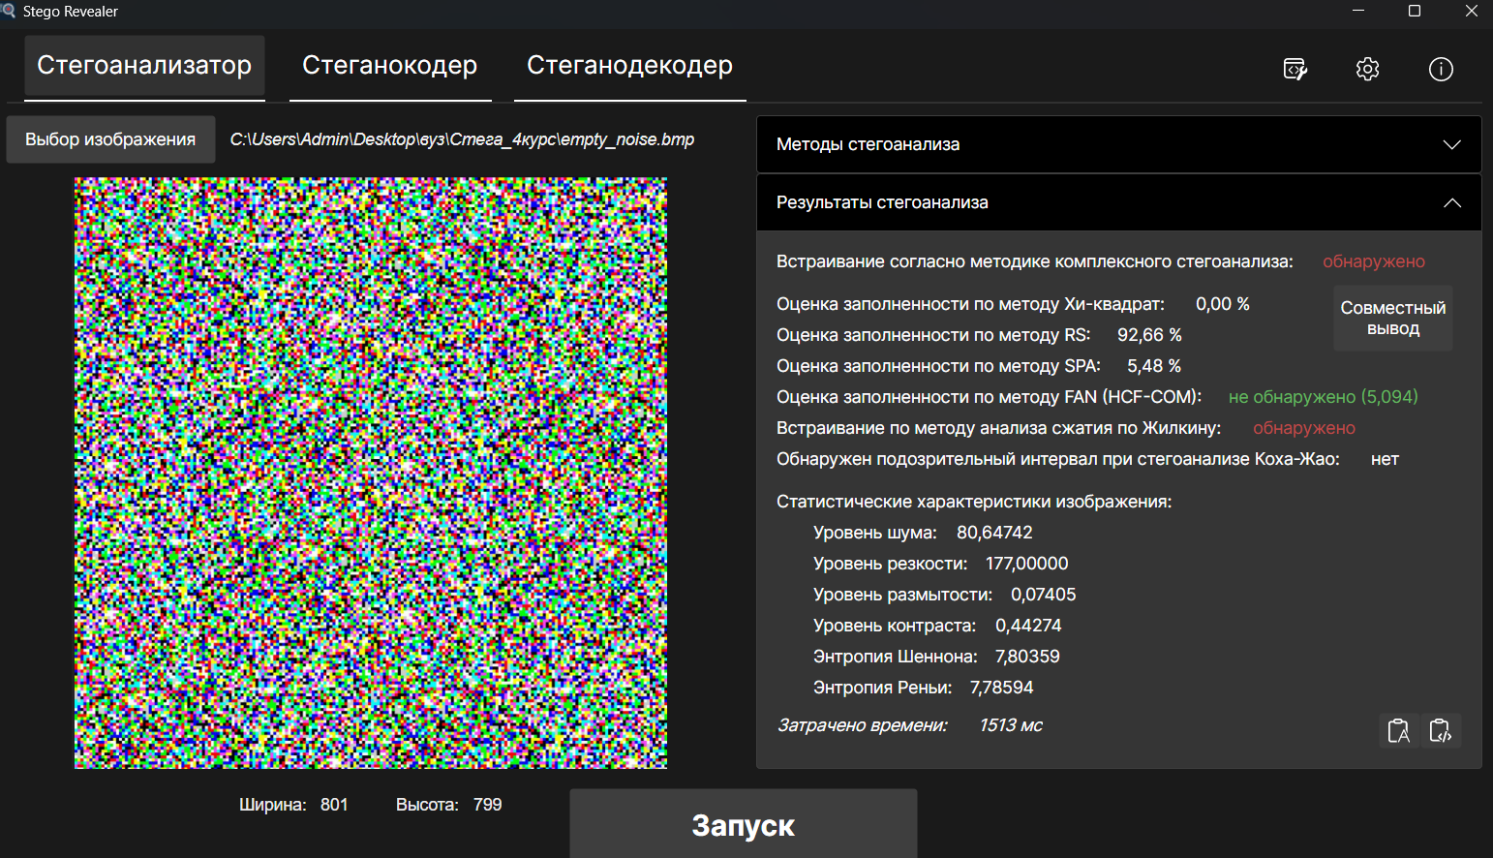
StegoRevealer (шум, до)

Slide 20
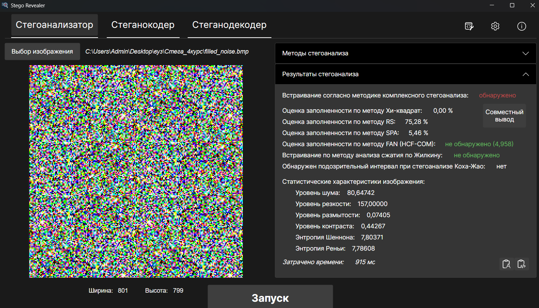
StegoRevealer (шум, после)
Пустое изображение дало срабатывание комплексного стегоанализа и метода Жилкина, а оценка заполненности по методу RS составила 92,66 % — это типичное ложное срабатывание, поскольку случайный шум по статистике близок к стеганограмме. После встраивания метод Жилкина перестал обнаруживать встраивание. Такой результат показывает ограничение стегоанализа на шумовых контейнерах: он не способен отличить естественный шум от стеганографического вложения, а сам алгоритм F4 на подобных изображениях маскируется практически идеально.

Slide 21
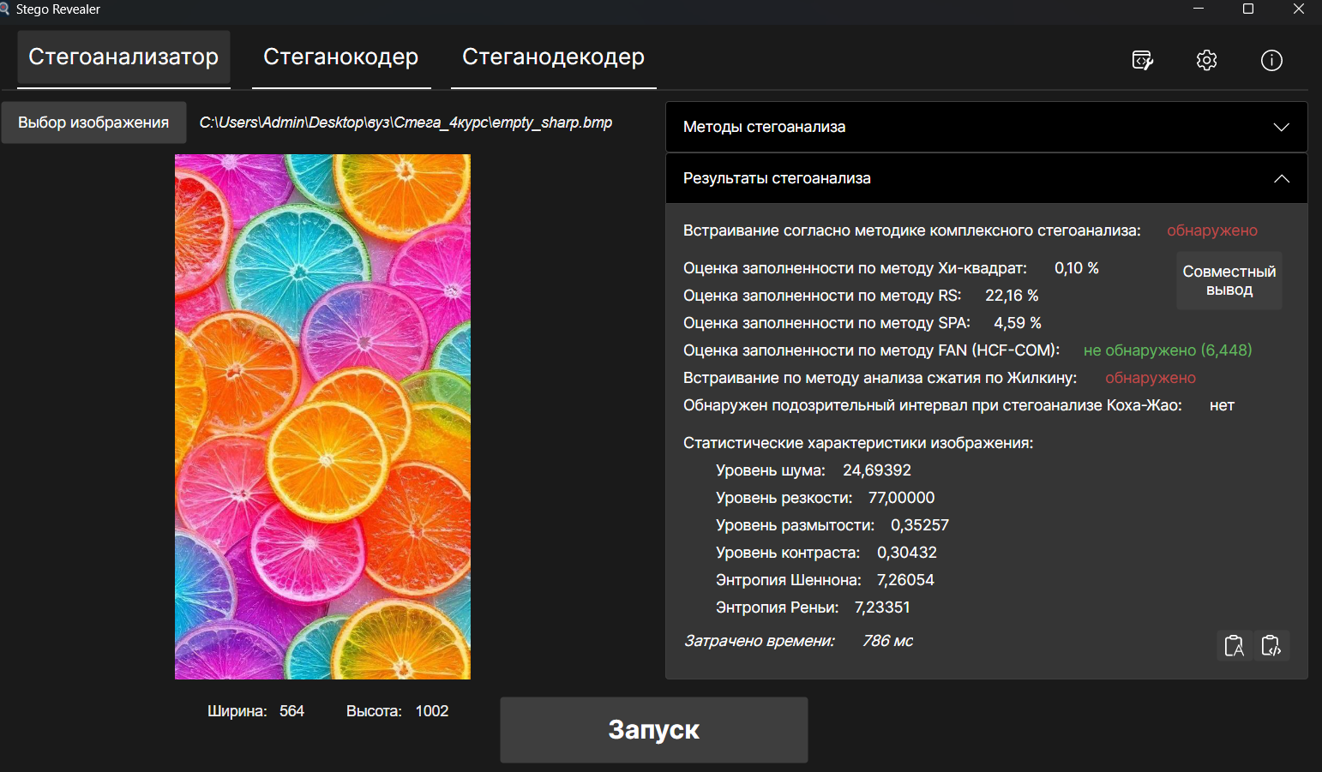
StegoRevealer (пестрые, до)

Slide 22
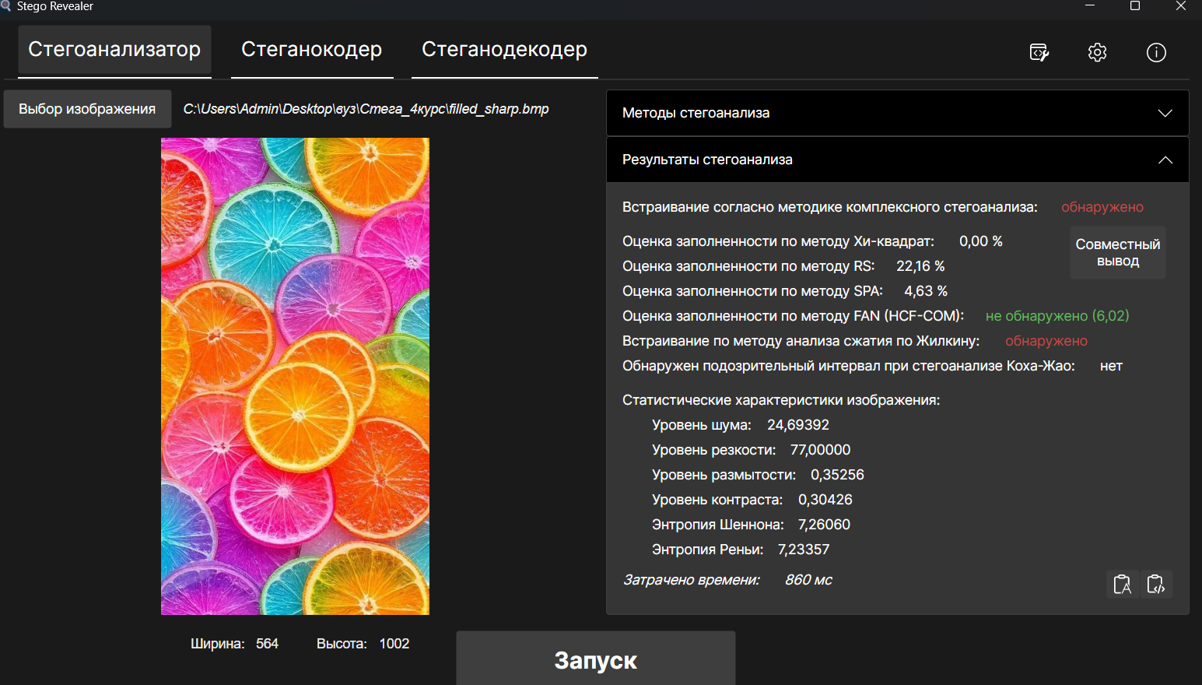
StegoRevealer (пестрые, после)
Для пёстрого контейнера с резкими переходами результаты пустого и заполненного вариантов оказались практически идентичными. Комплексный стегоанализ и метод Жилкина сработали и на пустом, и на заполненном изображении одинаково, что обусловлено высокой детализацией и контрастностью самого контейнера. Это означает, что на изображениях с текстурой встраивание ЦВЗ не вносит заметных статистических изменений, и алгоритм F4 демонстрирует высокую скрытность.

Slide 23
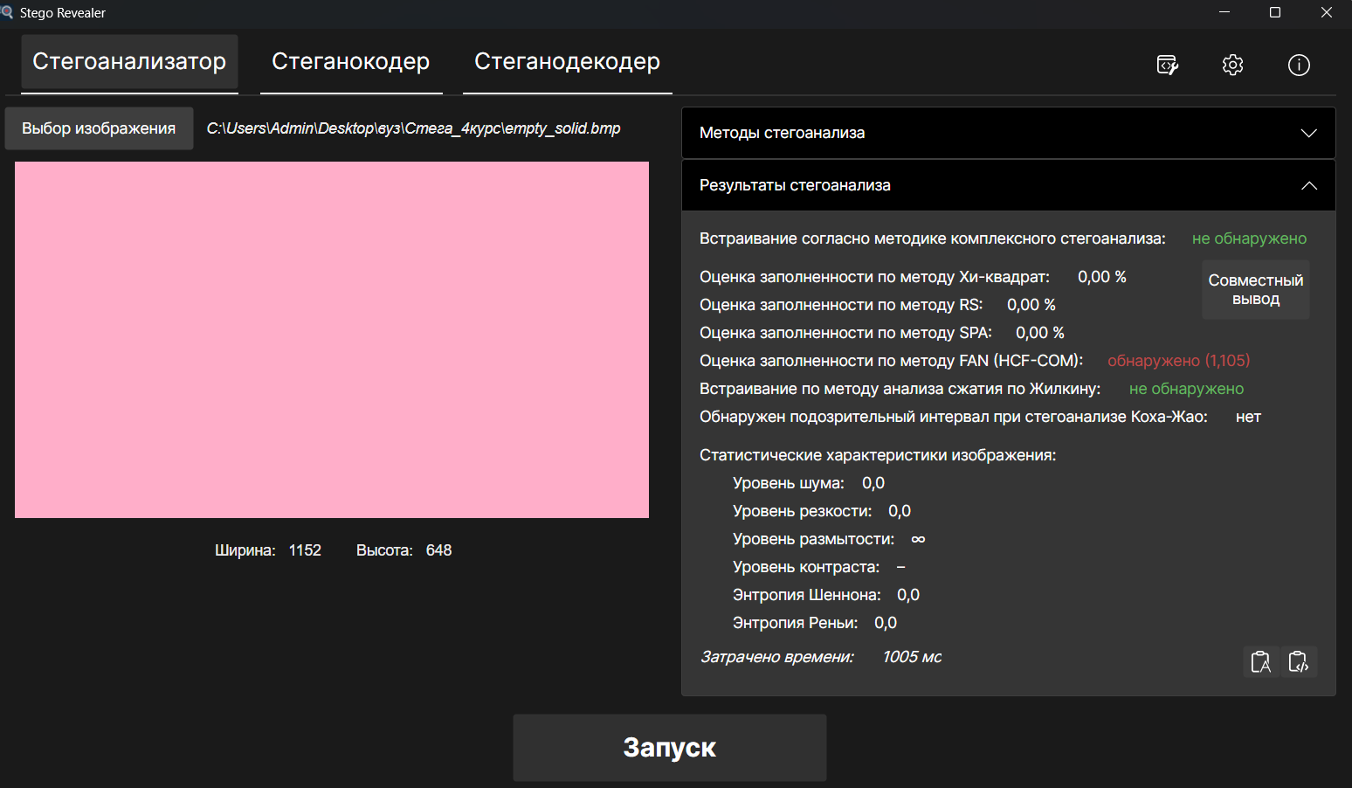
StegoRevealer (однотон, до)

Slide 24
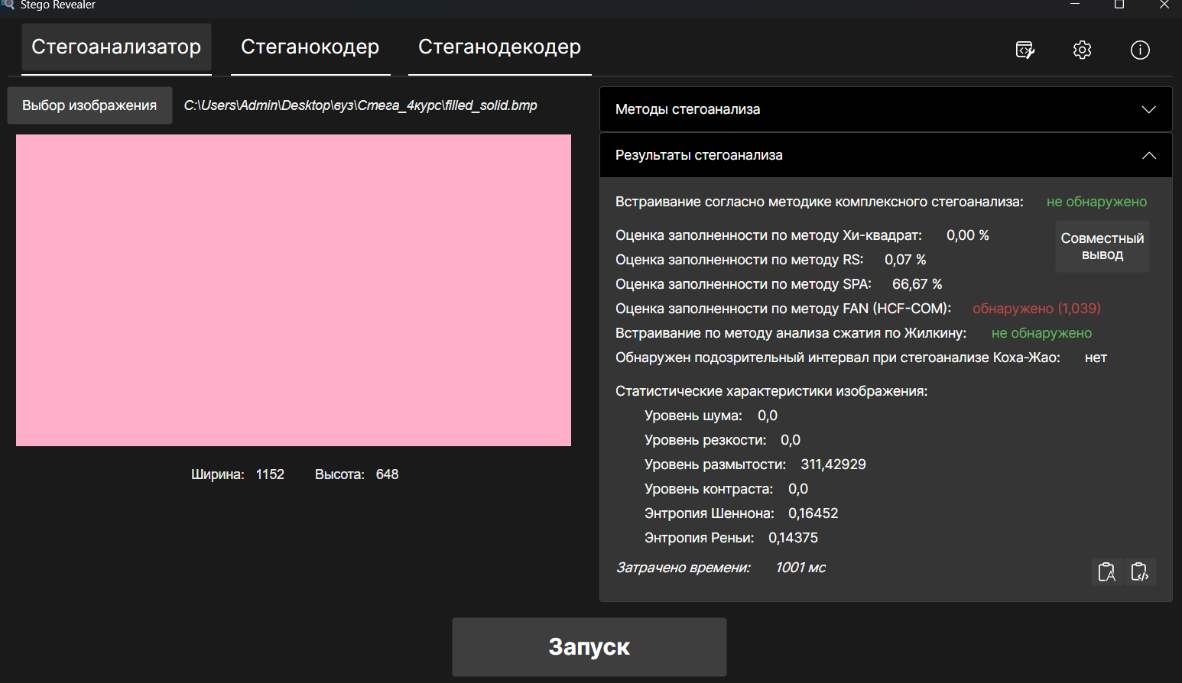
StegoRevealer (однотон, после)
На однотонном контейнере встраивание оказалось очень заметным. Если у пустого изображения оценка заполненности по SPA составляла 0,00 %, а FAN — «не обнаружено», то после встраивания ЦВЗ SPA выросла до 66,67 %, а метод FAN дал срабатывание (1,039).
На однотонном фоне любое изменение младших битов пикселей нарушает однородность и становится статистически заметным.

